Slide 1

NETGRAFIA

Slide 2
¿Qué ES La netgrafía?
La netgrafia es la mención de una página web o URL en cualquier lugar, sea impreso o electrónico. Su uso no está establecido en la Norma ISO 690 que es la que reza como se deben citar las bibliografías en documentos. Su uso es muy simplista y vago, pues no hace referencia a detalles como autor, año ,etc. Por lo que no debe ser considerado como válido en documentos de alto nivel, limitándose su uso a trabajos estudiantiles con poca validez investigativa o científica

Slide 3
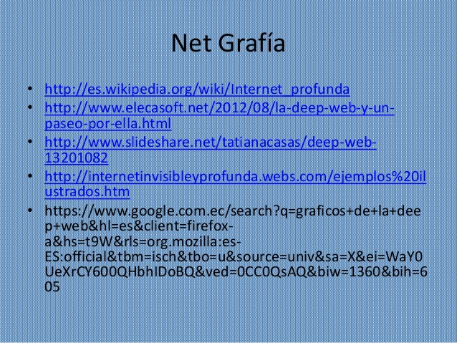
¿Para que sirve la netgrafia?
Tanto la bibliografía como la netgrafía son recursos referenciales disponibles para consultar al momento de realizar una inverstigación

